Slide 1
PHP購物車

Slide 2
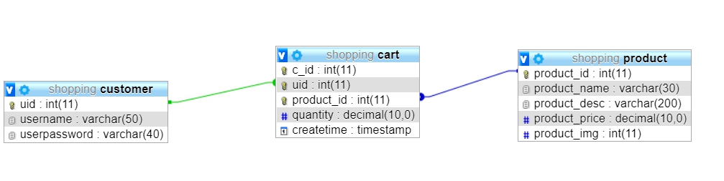
資料庫
Customer:uid(PK),username,userpassword
Cart:c_id(PK),uid(PK,FK),producd_id(FK),quantity,createtme
Product:product_id(PK),product_name ,product_desc,product_price,
product_img

Slide 3
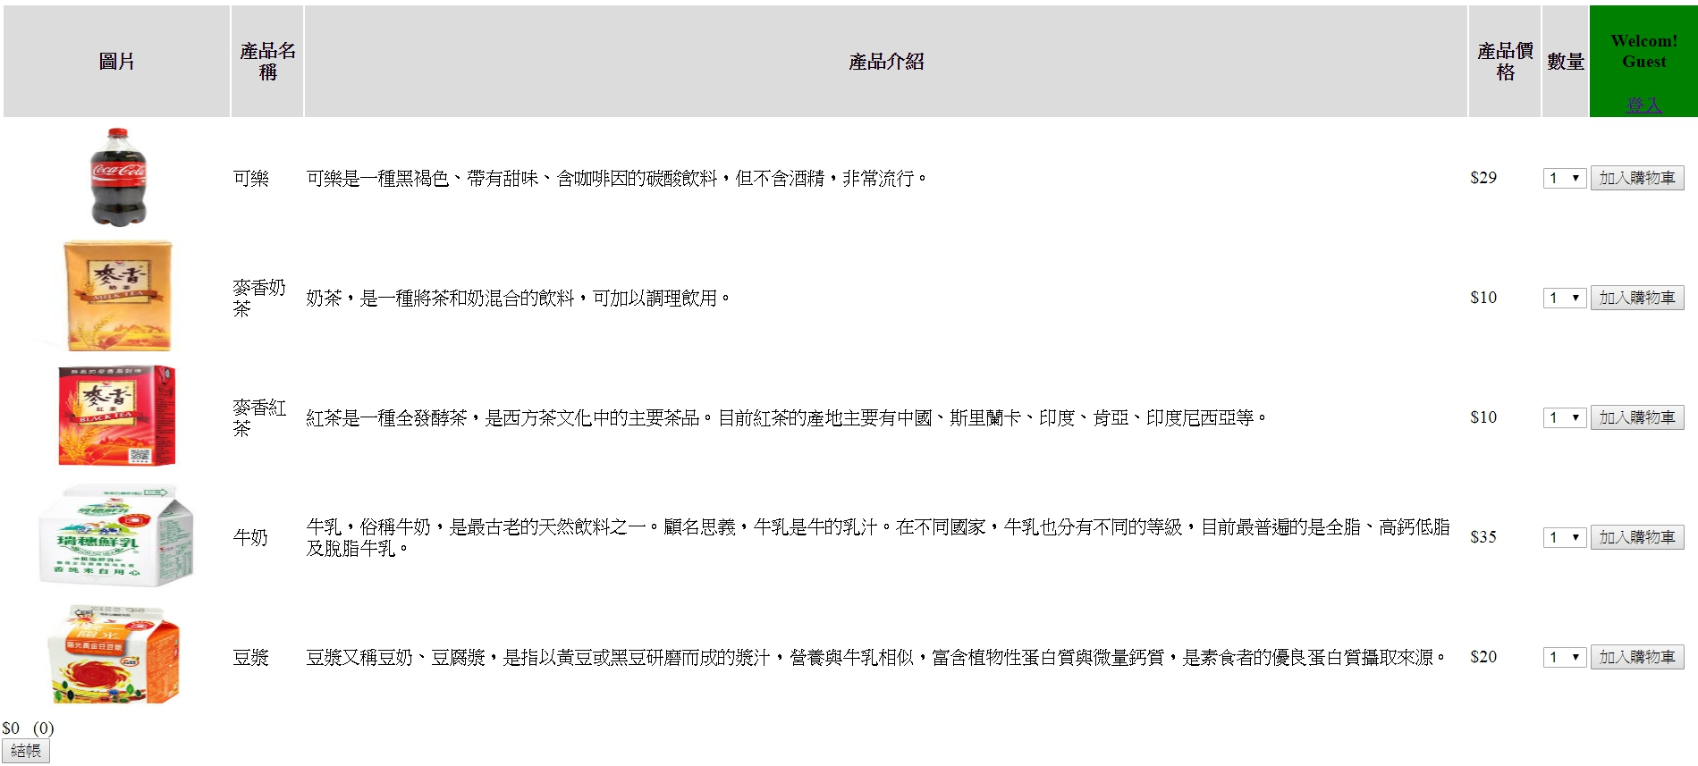
流程
首頁:呈現商品

Slide 4
登入
將商品加入購物車或是結帳都需要先登入
(如點擊會導向登入頁面)

Slide 5
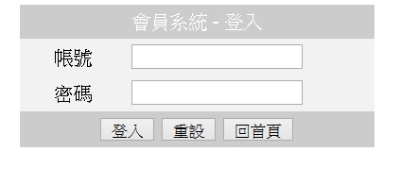
輸入帳號密碼，帳號欄、密碼欄不得為空如，
登入成功會重新導向回首頁

Slide 6
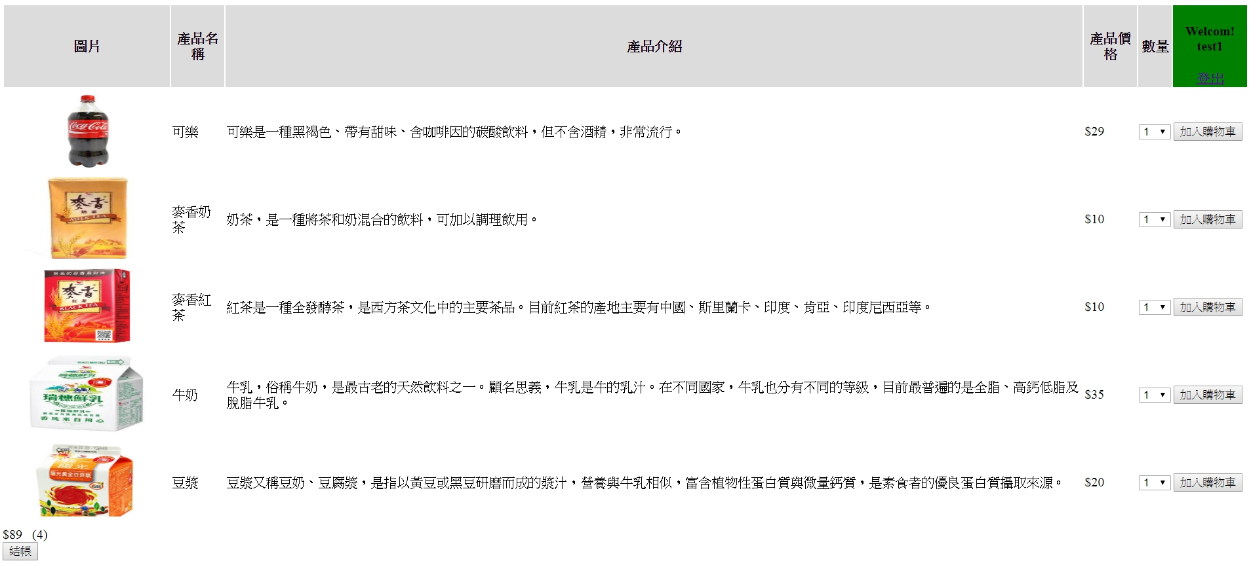
總金額
購買幾項商品
step1
step2
step3
選取數量後加入購物車，之後點選結帳，進入訂單頁面

Slide 7
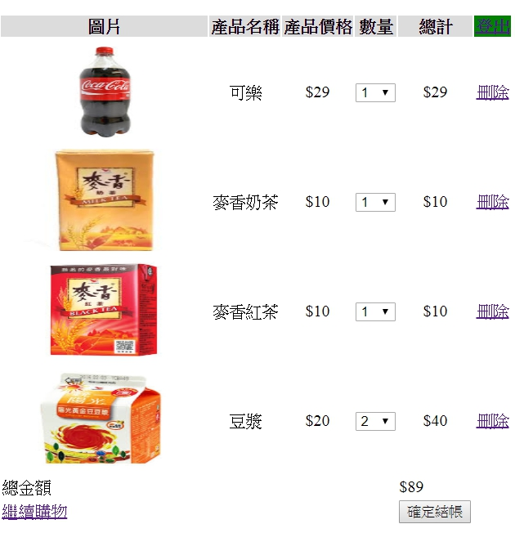
修改數量
刪除該項商品
訂單頁面可修改商品數量，或是刪除整個商品，或是繼續購物，
最後確認點選確定結帳，進入訂單成立頁面。

Slide 8
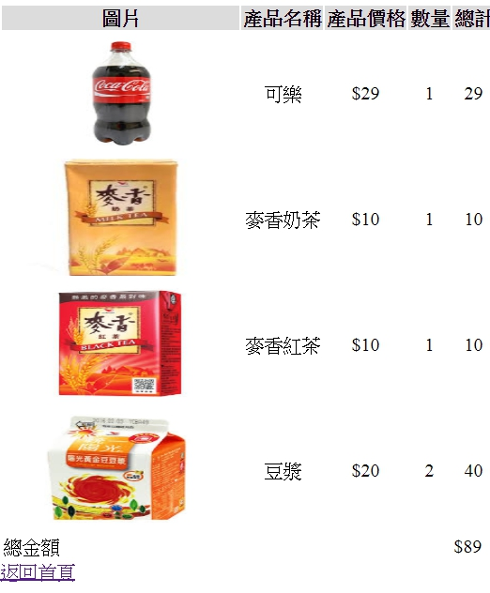
將資料匯入資料庫，成立訂單，顯示訂單

